Slide 1
Load Generator Akka/Play & MongoDB
Patrick Robinson
Alex Laitenberger

Slide 2
Inhaltsverzeichnis – TODO Umformulieren
Entwicklungsumgebung
Architektur
Überblick // WebSocket, Play
Aktorsystem
DB
Futures & Promises
UI
Graph
Tests
Reflexion

Slide 3
Entwicklungsumgebung
Github, Issues
IntelliJ / Eclipse
Activator, SBT
Frameworks
Play (Routen, WebSocket & JSON)
Akka
Data Driven Documents D3JS (Graph)
MongoDB & Scala Driver

Slide 4
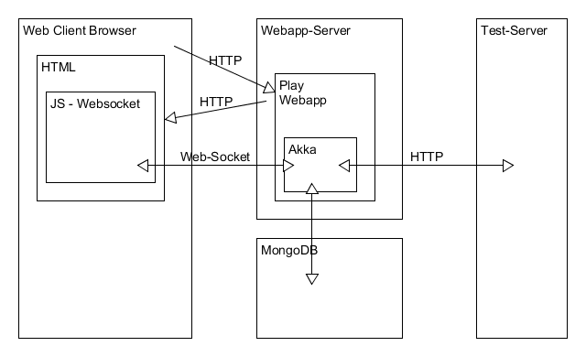
Architektur - Überblick

Slide 5
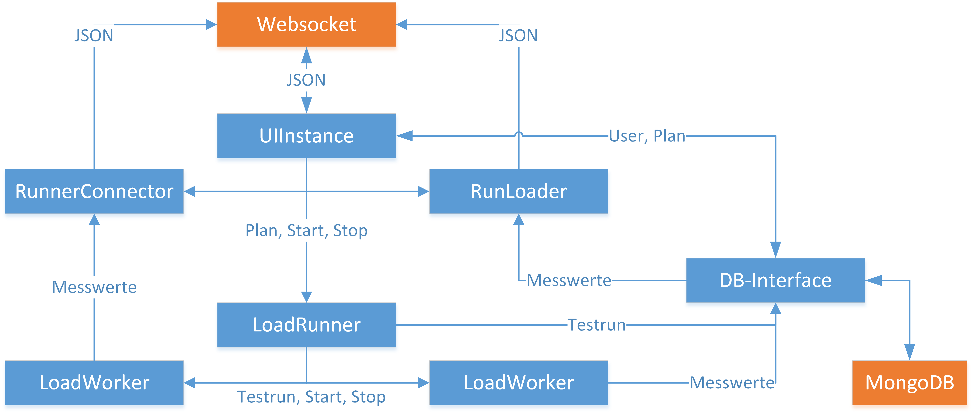
Aktorsystem

Slide 6
DB
WriteConcern
Unacknowledged: DB hat Request empfangen
Acknowledged(Default): DB konnte Request anwenden (im Arbeitsspeicher)
Journaled: Änderungen sind auch im Journal (nach Ausfall wiederherstellbar)
User: {_id, name, password}, Journaled
Testplan: {_id, user, path, connectionType, wait, parallelity, numRuns}, Journaled
Testrun: {_id, testplan, [raws]}, Acknowledged
raw: testrun.raws.push({start, end, iter}), Unacknowledged

Slide 7
Futures & Promises
Scalas eigenes Framework für einfache asynchrone Ausführung
Future {code}: code wird asynchron ausgeführt, Rückgabe: Promise
Promise: „Versprechen“, dass es zu einem späteren Zeitpunkt Daten haben wird
Await
Nutzung:
z.B. Testrun: Future {get Testplan}
Langwieriges Laden des Testplans zu einem Testrun im Hintergrund
Testrun kann schon weiterverarbeitet und –versendet werden
Zugriff mit await, erst wenn tatsächlich auf den Testplan zugegriffen werden muss

Slide 8
User Interface
One-Pager
Websocket Verbindung zum Aktor „UI-Instance“ über eingebettetes JavaScript
Aktualisiert Inhalte „sofort“ auf Server-push über den Websocket ohne Request-Response (Formular Daten, Testplan speichern, Testrun → Graph)
D3Js Graph – fügt sofort neue Testergebnisse vom Server als neues DOM-Element in den Graphen ein und passt dynamisch Skalar und Größe der Datenpunkte an

Slide 9
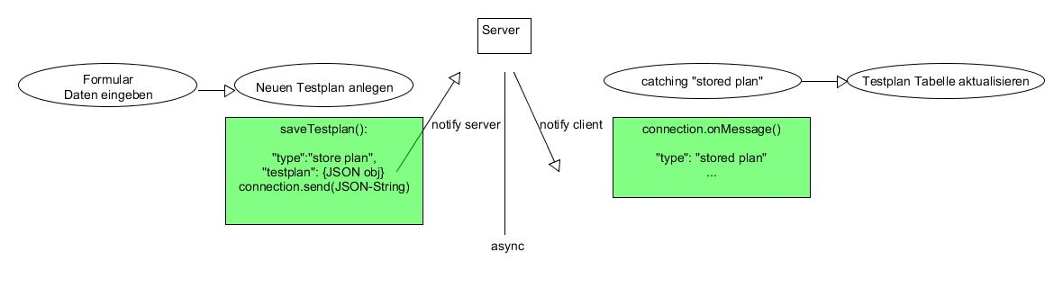
Client: Prozess Testplan anlegen

Slide 10
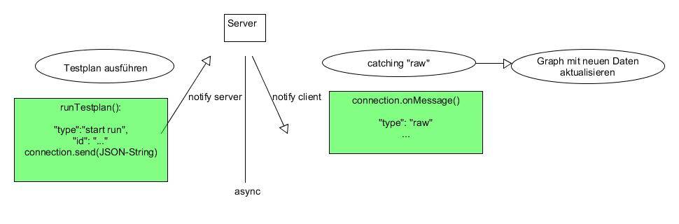
Client: Prozess Testplan ausführen

Slide 11
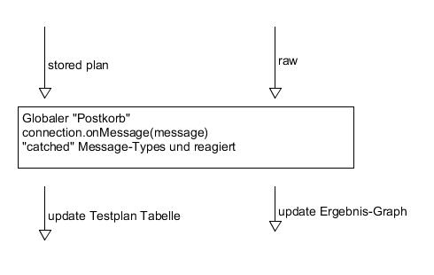
Client: Konzept Reaktivität

Slide 12
Graph – D3JS: Data Driven Documents
JavaScript library: manipuliert automatisch Dokumente aus (neuen) Daten per „Data Join“
Basiert auf HTML, SVG and CSS
Vereinfachte Form der DOM Manipulation über Selektoren (d3.selectAll(“p“))
„Chaining Methods“ auf Selektionen vereinfacht Code
„Scaling to Fit“ lässt Graphen automatisch abhängig von Daten skalieren
Bietet Interaktion und Glatte Übergänge v. Chart-Updates
Daten-Updates
Datenbasis: Array (z.B. data = [1, 5, 9];)
Data Join mit Selektion: bar.data(data);
Neue graph. Elemente: datapoints.enter().append('circle'); //iteriert automatisch

Slide 13
Tests
Allgemein
Separate Test-DB
Ursprünglich Activator JUnitklassen, ersetzt durch separaten Testsocket
LoadWorker: kurzer Test
DB: Simulation des Aktorsystems und Überprüfung der Antworten & Queries
UIInstance & Aktorsystem: Simulation der Interaktion durch den WebSocket
Graph: Generierung von Daten in JS, statt aus Aktorsystem

Slide 14
Reflexion - Designentscheidungen
Vollständiger Trace
Sehr aufwendig
Testlauf lässt sich später exakt laden & abspielen
Alternativen: Stichproben, teilweise aggregierte Daten
Data Driven Documents – Dynamisch aktualisierender Graph
Zusammen mit vollständigem Trace sehr aufwendig
Tests durch Simulation
Tests selbst sehr fehleranfällig
Activator-JUnit-Tests instabil

Slide 15
Reflexion - Frameworks
D3JS
Sehr interessant & flexibel
Performancehungrig
Play (insbesondere JSON)
Prinzipiell gut, aber teilweise nur mit Scala gut benutzbar
Scala
Hätten wir von Anfang an nutzen sollen
Futures/Promises: Sehr intuitiv & nützlich

Slide 16
Reflexion - Frameworks
Akka
Eher Multiagent/RMI/async als reaktiv
Explizites Ziel von Nachrichten
Kontextverlust, keine spezifische Antwort
Bei sehr hoher Anzahl von Nachrichten: nicht intelligent
MongoDB
ID-Generierung an beliebiger Stelle
Nicht normalisierte Datenstruktur

